Slide 1

welcome

Slide 2


পরিচিতি
শ্রেণি -৯ম
বিষয় –
পদারথ বিজ্ঞান
মোঃ সেলিম
সহকারী শিক্ষক (গণিত)
দীঘা উচ্চ বিদ্যালয়
গফরগাঁও, ময়মনসিংহ ।
মোবা; ০১৯৮০২৮৬৯৯৯
ইমেইল; selimmaster4574০০@gmail.com
অধ্যায়ঃ ৩য়

Slide 3
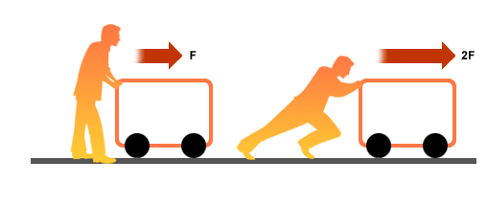
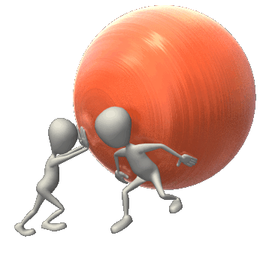
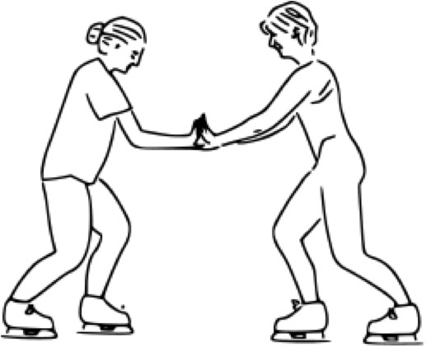
নিচের ছবিগুলো লক্ষ্য কর

Slide 4

জড়তা, বল ও এর প্রকৃতি

Slide 5
এই পাঠ শেষে শিক্ষার্থীরা...
*জড়তা কী তা বলতে পারবে ।
*সাম্যবল ও অসাম্যবল কী তা বলতে পারবে ।
* সাম্যবল ও অসাম্যবলের পার্থক্য বলতে পারবে।

Slide 6

পৃথিবী
বস্তু

Slide 7
বস্তু যে অবস্থায় আছে চিরকাল সে অবস্থায় থাকতে চাওয়ার যে প্রবণতা বা সে অবস্থা বজায় রাখতে চাওয়ার যে ধর্ম তাকে জড়তা বলে ।

Slide 8
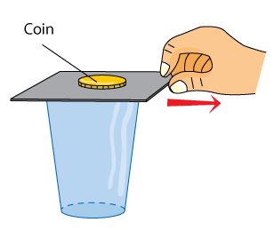
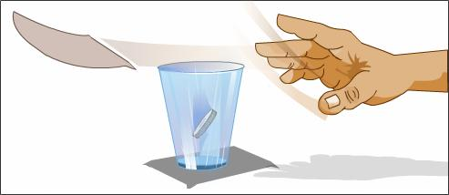

Slide 9
একক কাজ
কাগজের উপরের পয়সাটি গ্লাসের মধ্যে পড়ল কিসের কারণে?
সমাধানঃ
জড়তার কারণে

Slide 10
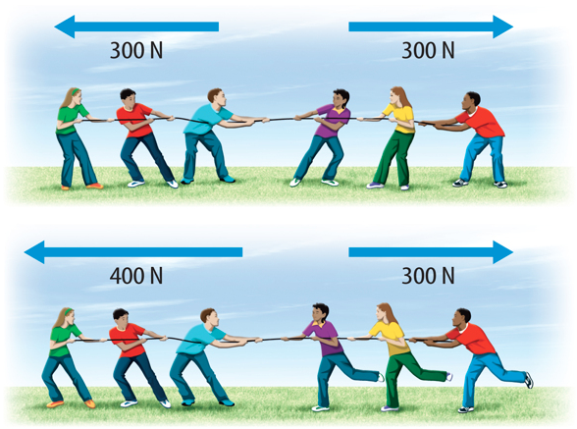
চিত্র দুইটি লক্ষ্য করঃ
সাম্যবল
অসাম্যবল

Slide 11
জোড়ায় কাজ
সাম্যবল ও অসাম্য বল বলতে কী বোঝ ? উদাহরণসহ বুঝিয়ে লিখ ।
(৫ মিনিট)
সমাধানঃ
* সাম্যবলঃ কোন বস্তুর উপর একাধিক বল ক্রিয়া করলে যদি বলের লব্ধি শূন্য হয় সে বলগুলোকে সাম্যবল বলে ।
* অসাম্যবলঃ কোন বস্তুর উপর একাধিক বল ক্রিয়া করলে যদি বলের লব্ধি শূন্য না হয় সে বলগুলোকে অসাম্যবল বলে ।
* উদাহরণগুলো ছবি থেকে আসবে ।

Slide 12
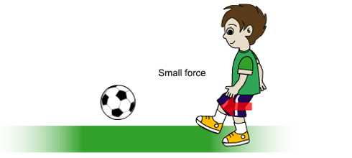

Slide 13
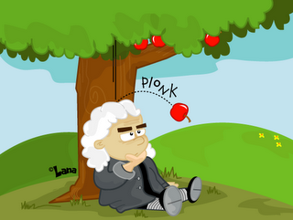
অস্পর্শ বল

Slide 14
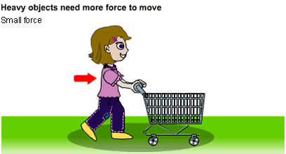
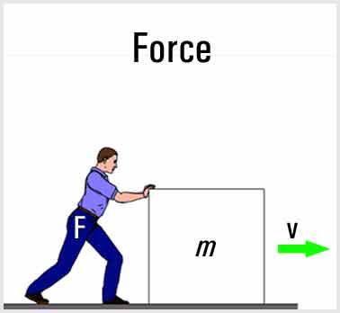
স্পর্শ বল

Slide 15
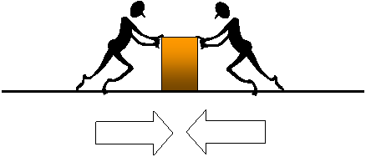
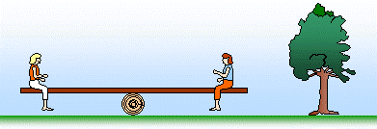
সাম্য বল

Slide 16
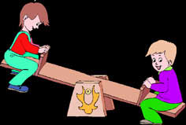
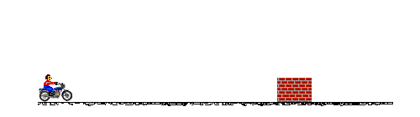
অসাম্য বল

Slide 17

দলীয় কাজ
সাম্যবল ও অসাম্যবলের মধ্যে পার্থক্য লিখ ।

Slide 18
মূল্যায়ন
* বল কী?
* স্পর্শ বল কী?
* একটি অস্পর্শ বল এর উদাহরণ দাও।

Slide 19
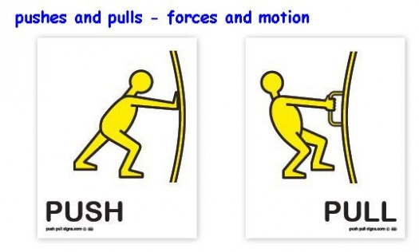
বাড়ীর কাজ
বাস্তব জীবনে কাজে লাগে বা তোমরা দেখেছ এমন কয়েকটি বলের প্রকৃতি সম্পর্কে লিখে আনবে।

Slide 20


ধন্যবাদ
দীঘা উচ্চ বিদ্যালয়

